Slide 1
AWS ELASTIC BEANSTALK Tuần 1
Dương Thế Hiếu 19110362
Hoàng Minh Thắng 19110462
Lê Hải Dương 19110341

Slide 2
Tiến độ thực hiện
Giới thiệu về các Cloud Computing Model
Tìm hiểu về AWS Elastic Beanstalk
Lợi ích của AWS Elastic Beanstalk
Các thành phần trong AWS Elastic Beanstalk
Elastic Beanstalk hoạt động như nào?
Elastic Beanstalk hỗ trợ trên các nền tảng

Slide 3
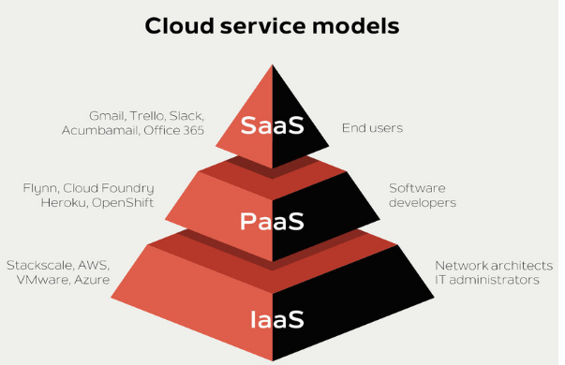
Giới thiệu về Cloud Computing Model
Các nhà cung cấp dịch vụ điện toán đám mây cung cấp các dịch vụ của họ theo ba mô hình cơ bản:
− Dịch vụ dành cho Cơ sở hạ tầng (IaaS– Infrastructure as a Service).
− Dịch vụ dành cho Cơ sở nền tảng (PaaS– Platform as a Service).
− Dịch vụ dành cho Phần mềm (SaaS– Software as a Service).

Slide 4
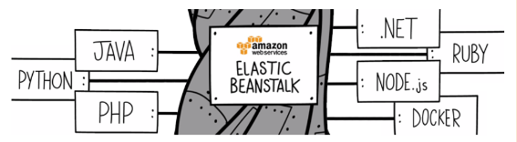
Tìm hiểu về AWS ELASTIC BEANSTALK
Elastic Beanstalk là một dịch vụ theo model PaaS của AWS giúp chúng ta dễ dàng triển khai và mở rộng các ứng dụng web và dịch vụ được phát triển bằng Java, . NET, PHP, Node. js, Python, Ruby, Go và Docker trên những máy chủ quen thuộc như Apache, Nginx, Passenger và IIS.

Slide 5
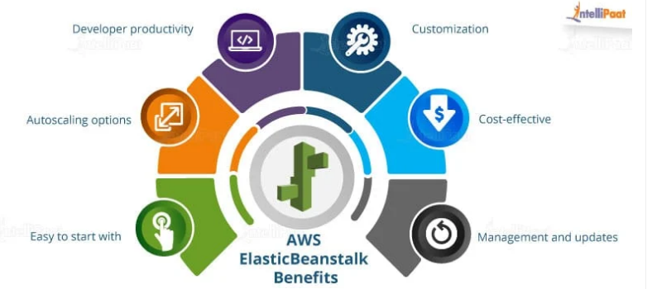
Lợi ích của AWS ELASTIC BEANSTALK

Slide 6
Các thành phần AWS ELASTIC BEANSTALK
Sau khi khởi tạo một ứng dụng Elastic Beanstalk sẽ tạo ra các resource cơ bản như sau:
EC2 instance - Được cấu hình để chạy các ứng dụng web trên nền tảng bạn chọn. Bao gồm application với version mà bạn đã lựa chọn và Apache hoặc NGINX như một reverse proxy để nhận request
Instance security group - Giúp quản lý inbound outbound của các instance
Load balancer - Bộ cân bằng tải Elastic Load Balancing được định cấu hình để phân phối request đến ứng dụng.
Load balancer security group - Giúp quản lý inbound outbound của ELB

Slide 7
Các thành phần AWS ELASTIC BEANSTALK(Tiếp)
Auto Scaling group - Được định cấu hình để thay thế một phiên bản nếu nó bị terminated hoặc không khả dụng.
Amazon S3 bucket - Nơi lưu trữ mã nguồn, log và các artifacts được tạo ra khi sử dụng Elastic Beanstalk.
Amazon CloudWatch alarms - Hai CloudWatch alarms giám sát tải trên các instance trong môi trường. Được kích hoạt nếu tải quá cao hoặc quá thấp. Khi một alarms được kích hoạt, Auto Scaling group sẽ scale up hoặc scale down.
AWS CloudFormation stack - Sử dụng để khởi chạy các tài nguyên trong môi trường và apply các thay đổi cấu hình.
Domain name - Một domain name route đến ứng dụng

Slide 8
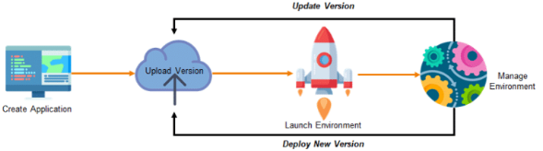
ELASTIC BEANSTALK hoạt động như thế nào?
Elastic Beanstalk sẽ tạo một ứng dụng (application), tải lên một phiên bản ứng dụng (version) dưới dạng một gói nguồn ứng dụng (file .zip hay .war) đến Elastic Beanstalk, và sau đó cung cấp một số thông tin về ứng dụng. Elastic Beanstalk tự động khởi chạy một môi trường và cấu hình các tài nguyên AWS cần thiết để chạy code của bạn. Sau khi môi trường (environment) của bạn được khởi chạy, bạn có thể quản lý môi trường của mình và triển khai các phiên bản ứng dụng mới. Sơ đồ sau minh họa quy trình làm việc

Slide 9
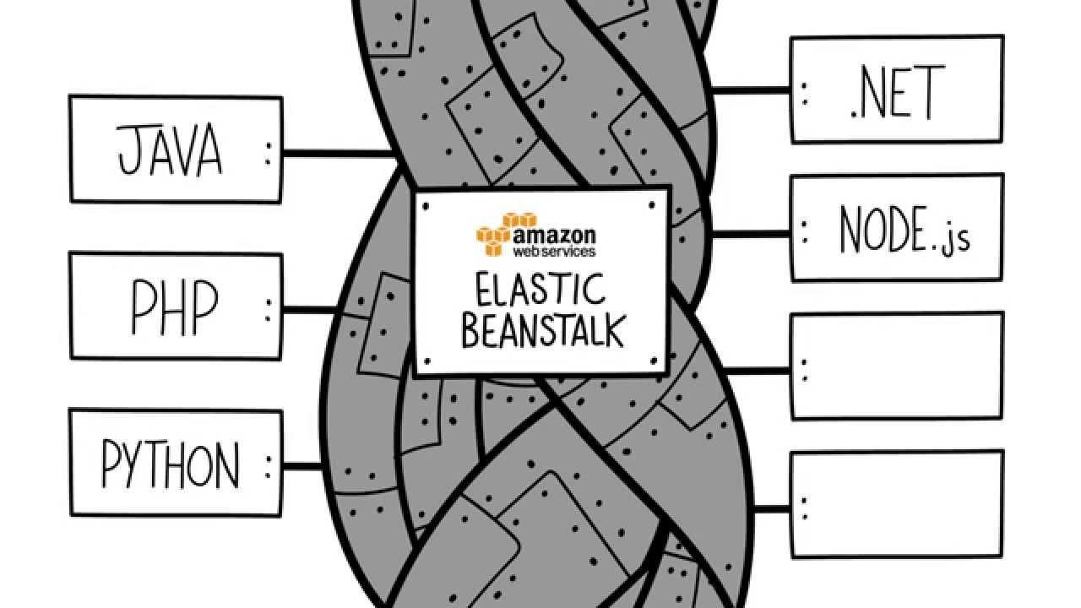
Elastic Beanstalk hỗ trợ trên các nền tảng
AWS Elastic Beanstalk hỗ trợ các ngôn ngữ và ngăn xếp phát triển sau:
Apache Tomcat cho ứng dụng Java
Apache HTTP Server cho ứng dụng PHP
Apache HTTP Server cho ứng dụng Python
Nginx hoặc Apache HTTP Server cho ứng dụng Node.js
Passenger hoặc Puma cho ứng dụng Ruby
Microsoft IIS 7.5, 8.0 và 8.5 cho ứng dụng .NET
Java SE
Docker
Go

Slide 10
Problems
Chúng em định sẽ chạy demo trên phần mềm mặc định aws, và không biết sẽ demo thêm phần nào

Slide 11
Plan
Giai đoạn 2
Triển khai demo trên ứng dụng mặc định trên aws

